Slide 1
Совместная работа с родителями в целях воспитания духовно-нравственной личности
Учитель начальных классов
Рачек О.В.

Slide 2
Иисус Христос учил народ притчей о сеятеле и семенах:
Семя есть слово Божие.
Сеятель – тот, кто сеет (проповедует) слово Божие. Земля – сердце человеческое
Евангелие от Матфея

Slide 3
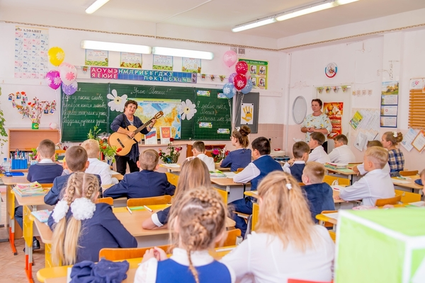

Slide 4
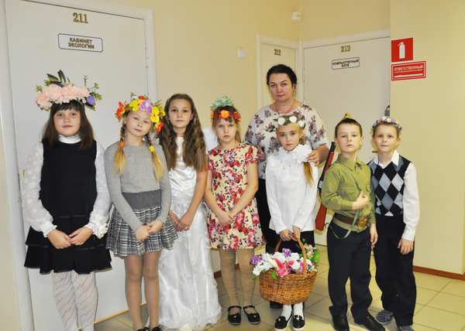
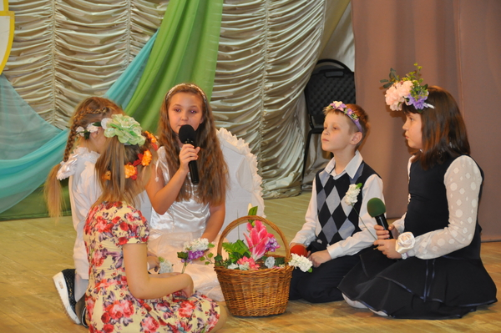

Slide 5
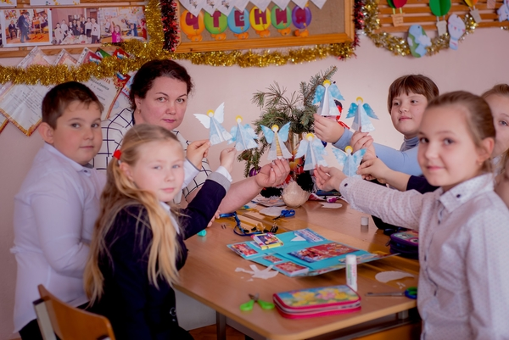
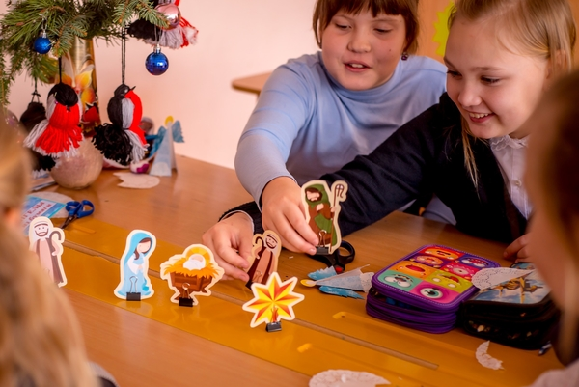
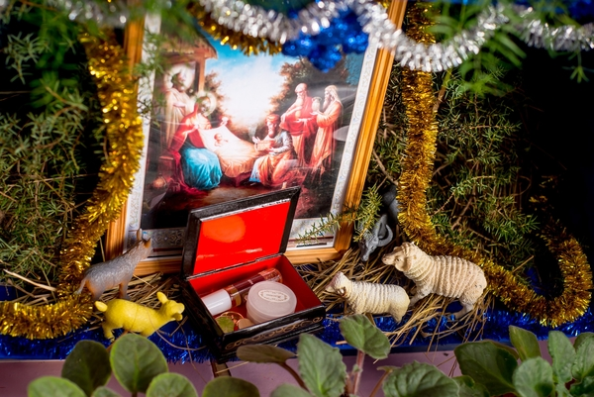
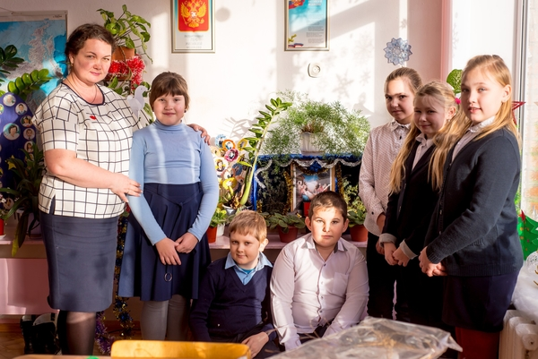

Slide 6
